Slide 1

DIGITÁLNÍ UČEBNÍ MATERIÁL
Číslo projektu: | CZ.1.07/1.5.00/34.0124
Název projektu: | Škola budoucnosti s využitím IT
Název materiálu: | VY_INOVACE_4_NEJ 56
Název školy: | Střední průmyslová škola a Střední odborná škola gastronomie a služeb, Most, p. o.
Předmět: | Německý jazyk
Tematický okruh: | Mléko
Téma: | Mléko - charakteristika
Ročník: | 2. a 3. ročník obor gastronomie, 2. ročník obor prodavač
Jméno autora: | Ing. Vendulka Štěrbová
Datum tvorby: | 16.12.2012
Anotace: | Prezentace seznamuje žáky s odbornými gastronomickými pojmy v německém jazyce. Materiál je určen pro žáky 2. a 3. ročníků obor gastronomie + 2. ročníku obor prodavač. Slouží k procvičení učiva na interaktivní tabuli.

Slide 2
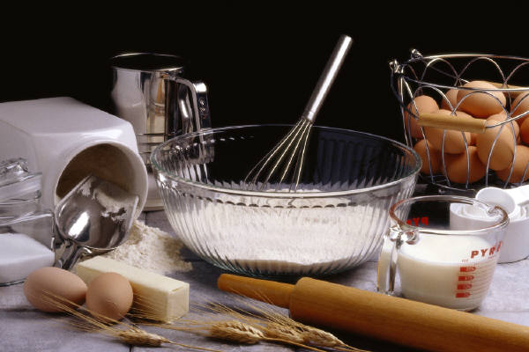
MILCH

Slide 3
Milch
Milch – Bedeutung I.:
Milch ist eines der Grundnahrungsmittel aber auch ein sehr wichtiges Lebensmittel. In der Zeit der Laktation, also beim Stillen von Jungtieren, scheiden Säugetiere Milch über die Milchdrüsen aus. Verarbeitet wird Kuh-, Ziegen- und Schafsmilch. Milch ist der Hauptlieferant von Kalzium.

Slide 4
Milch
Milch – Bedeutung II.:
Eine ausreichende Versorgung mit Kalzium beugt Osteoporose vor.
Milch und Milchprodukte sind die Hauptlieferanten von Mineralstoffen des Menschen.
Eine wichtige Rolle für eine gesunde Ernährung spielen Sauermilchprodukte.
Sie wirken positiv auf den Darm und gleichen den Cholesterinspiegel aus.

Slide 5
Milch
Milch – Zusammensetzung I.:
Enthält: Eiweiß, Fett, Milchzucker (Laktose), Mineralien – Kalzium, Magnesium, Kalium, Zink, Kupfer, Selen, Eisen, Mangan und Jod. Wasserlösliche Vitamine – B1, B2, C und fettlösliche Vitamine – A, D, E, K.
Ihre weiße Farbe erhält die Milch durch das Eiweiß Kasein.

Slide 6
Milch
Milch – Zusammensetzung II.:
Ihre weiße Farbe erhält die Milch durch das Eiweiß Kasein.
Das Ausflocken von Kasein ist das Hauptverfahren für die Herstellung von Sauermilchprodukten, Quark und alle Käsesorten.

Slide 7
Milch
Milch – Sorten: auf den Markt wird frische Milch, Milch mit verlängerter Haltbarkeit, H-Milch, abgeschmeckte Milch geliefert.
Hauptsorten der Konsummilch: Magermilch - Fettanteil 0,5 %, fettarme Milch - bis zu 1,5 % Fett, Vollmilch - 3,5 % Fett, Bauernvollmilch - 3,5 bis 4 % Fett.

Slide 8
Milch
Milch – Behandlung:
Nach dem Melken wird die Milch sorgsam behandelt, gelüftet, gesiebt und gekühlt. Ferner wird Milch in den Molkereien gereinigt = geschleudert, gefiltert, der Fettanteil wird angepasst und die Milch pasteurisiert.
Pasteurisierung - die Milch wird auf eine Temperatur von ca. 82 °C erhitzt, somit werden die Milchsäurebakterien abgetötet.

Slide 9
Milch
Egalisierung - Anpassung des Fettanteils.
Homogenisierung - die Fettkügelchen werden unter Druck über feine Siebe zerkleinert. Fehler in der Milch - säuerlicher und metallener Geschmack.

Slide 10
milch
1. Finde im Internet die Bedeutung für Milch und was die Milch enthält?
2. Finde im Internet, was Pasteurisierung bedeutet?
3. Finde im Internet, wie wir Milch in der Küche einsetzen können?

Slide 11
Zdroje
Šebelová, Marie. Potraviny a výživa. Praha: nakladatelství Parta, 2002. ISBN 80-7320-010-4
Obrázky:
http://office.microsoft.com, Galerie Office, 11.06.2012

